Slide 1

JOYLINK ZENITH KIN · 京灵智康
京灵智康 · 仿生灵巧手
面向俄罗斯伤残军人康复项目
战略合作推介
JoyLink Zenith Kin · Bionic Prosthetic Hand
Strategic Cooperation Proposal for Rehabilitation of Wounded Veterans in Russia
Бионическая рука JoyLink Zenith Kin
Предложение стратегического сотрудничества по реабилитации раненых ветеранов России
Zdravookhraneniye · Crocus Expo, Moscow
2026.12.07–10 | Здравоохранение · Крокус Экспо · 7–10 декабря 2026
JoyLink Zenith Kin · 京灵智康 · Zdravookhraneniye 2026
01/10

Slide 2
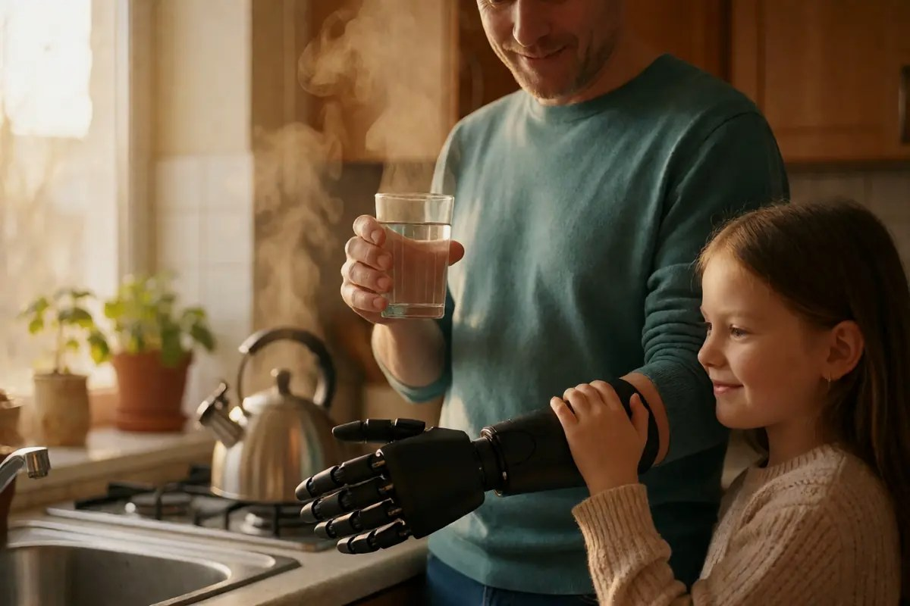
02
前言 · 合作初心
Foreword · Why we are here
Вступление · Зачем мы здесь
中文
中俄睦邻友好。我们希望用普惠仿生假肢技术，帮助在战斗中失去上肢的俄罗斯军人，恢复自理能力、回归家庭与社会。
高端进口仿生手价格昂贵，大量负伤战士难以负担。京灵灵巧手以可负担的价格、稳定的肌电控制方案，提供长期康复解决方案。
我们寻求与俄罗斯官方康复基金会、军队医疗康复中心、本土假肢企业建立长期战略合作。
EN
China and Russia maintain friendly relations. We use affordable bionic prosthetic technology to help Russian veterans with upper-limb amputations regain self-care and return to family and society.
High-end imported bionic hands are extremely costly, out of reach for many wounded service members. JoyLink delivers reliable myoelectric control at an accessible price.
We seek long-term partnerships with Russian official rehabilitation foundations, military rehab centres and local prosthetic manufacturers.
RU
Китай и Россия поддерживают добрососедские отношения. Мы помогаем российским ветеранам с ампутацией верхних конечностей вернуть навыки самообслуживания и вернуться в семью и общество.
Импортные бионические протезы очень дороги, многим раненым бойцам они недоступны. JoyLink — стабильная миоэлектрическая система по доступной цене.
Мы ищем долгосрочное партнёрство с фондами реабилитации, военными медицинскими центрами и российскими производителями протезов.
JoyLink Zenith Kin · 京灵智康 · Zdravookhraneniye 2026
02/10

Slide 3
03
目标合作机构 · 精准对接清单
Target Partners
Целевые партнёры
中文
1 祖国捍卫者基金会 Фонд «Защитники Отечества»（俄罗斯伤残军人核心扶持机构）
2 Ростех 旗下 ЦИТО 高技术假肢康复中心（全国假肢康复网络）
3 联邦创伤骨科研究院、各军区军人康复医院
4 俄罗斯本土假肢经销商、医疗器械持证代理商
合作模式：联合临床测试、本土化适配、批量采购、公益试点、共建康复培训中心
EN
1 Defenders of the Fatherland Foundation — core institution supporting wounded veterans
2 TsITO high-tech prosthetic centres under Rostec
3 Federal trauma & orthopaedic research institutes, military rehabilitation hospitals
4 Local Russian prosthetic distributors & certified medical agents
Modes: joint clinical trials, local adaptation, bulk procurement, charity pilot, rehabilitation training centre
RU
1 Фонд «Защитники Отечества»
2 Центр высокотехнологичного протезирования ЦИТО Ростех
3 Федеральные травматолого-ортопедические центры, военные госпитали
4 Российские дистрибьюторы протезов и сертифицированные медицинские агенты
Формы: клинические испытания, локальная адаптация, оптовые закупки, благотворительный пилот, учебный центр
JoyLink Zenith Kin · 京灵智康 · Zdravookhraneniye 2026
03/10

Slide 4
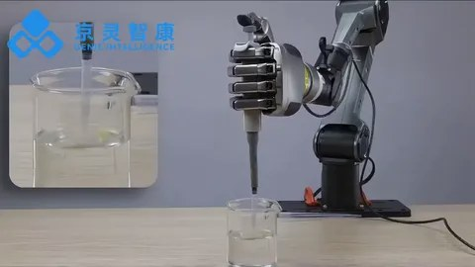
04
产品核心参数 · 适配上肢截肢战士
Product Specifications
Технические характеристики
370 g
重量 · 接近真人手掌 / Weight / Вес
6 DoF
主动自由度 / Active DoF / Степеней свободы
29 800 CNY
定价 / Price / Цена（约进口产品 1/20）
中文
✅ 6 主动自由度（五指独立 + 腕关节），肌电信号意图识别，意念操控
✅ 触觉力反馈闭环：抓握、捏取、开门、持餐具、写字，覆盖约 70% 日常动作
✅ 适配腕离断、上臂截肢伤员；长时间佩戴不累
EN
✅ 6 active DOF (5 fingers + wrist); myoelectric EMG, intention-based control
✅ Tactile force feedback: grasp, pinch, doors, cutlery, writing — ~70% of daily activities
✅ For wrist / upper-arm amputation; comfortable for long wear
RU
✅ 6 активных степеней свободы (5 пальцев + запястье); миоэлектрический сигнал, управление по намерению
✅ Тактильная обратная связь: захват, щипок, двери, посуда, письмо — ~70% бытовых операций
✅ При ампутации на уровне запястья и предплечья; комфортно при длительной носке
JoyLink Zenith Kin · 京灵智康 · Zdravookhraneniye 2026
04/10

Slide 5
05
竞品性价比对比 · Ottobock Michelangelo
Price & Performance Benchmark
Сравнение с аналогами
Item / 项目 / Параметр | JoyLink 京灵灵巧手 | Ottobock Michelangelo
价格 Price / Цена | ≈ 4,100 USD | 75,000 – 85,000 USD
重量 Weight / Вес | 370 g | ≈ 450 g
自由度 DOF / Степени свободы | 6 | 6
力反馈 Force feedback / Обратная связь | 内置标配 Incl. / В комплекте | 高端选配 Optional / Опция
售后维护 Maintenance / Обслуживание | 低成本备件 + 俄方本地维修 Low-cost parts, local service | 成本极高、周期长 Expensive, long cycle
同等临床康复性能，价格约为进口产品的 1/20，适合大批量普惠配置给伤残军人。
Similar rehabilitation performance at ~1/20 of the imported price — viable for large-scale supply to veterans.
Сопоставимые характеристики при цене в ~20 раз ниже — подходит для массового обеспечения ветеранов.
JoyLink Zenith Kin · 京灵智康 · Zdravookhraneniye 2026
05/10

Slide 6
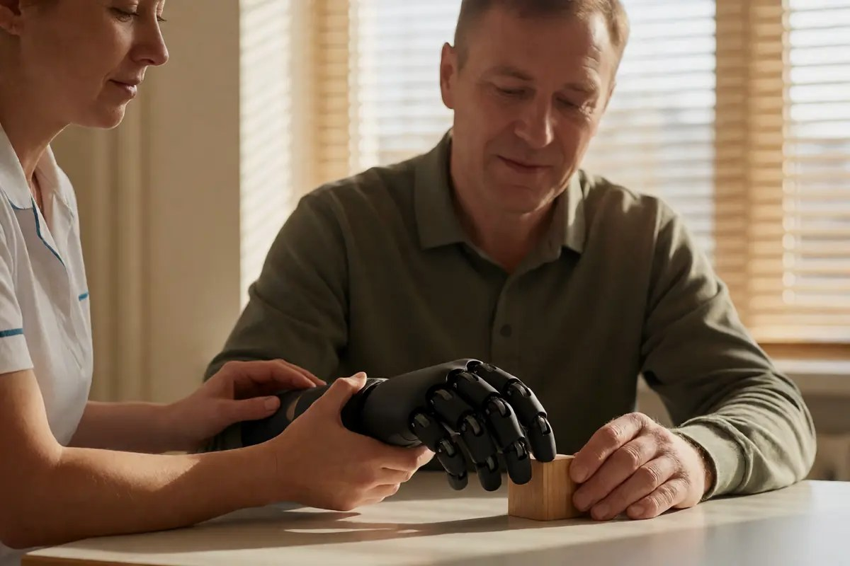
06
针对俄罗斯伤残军人的专项适配方案
Adaptation Programme for Russian Veterans
Программа адаптации для ветеранов
中文
1 肌电算法本地化调优：适配俄军伤员不同残肢肌肉条件
2 耐寒版本优化：适应俄罗斯低温气候
3 配套全套康复训练课程（俄语版训练手册、康复师培训）
4 试点计划：优先小批量免费 / 公益试装，采集临床反馈
5 长期质保、区域备件仓，缩短维修等待时间
定位：康复医疗辅具，仅用于日常生活康复，无任何军事作战用途
EN
1 Optimised EMG algorithm, adapted to residual muscle conditions of veterans
2 Cold-resistant version for low-temperature climate
3 Full rehabilitation training package: Russian manuals & therapist training
4 Pilot programme: small-batch charitable trial fitting for clinical feedback
5 Extended warranty & local spare-parts warehouse to cut waiting time
Positioning: rehabilitation assistive device for daily life only — NOT for military operational use
RU
1 Доработка миоэлектрического алгоритма под особенности культи
2 Морозостойкая модификация для климата России
3 Комплекс реабилитации: инструкции на русском, обучение специалистов
4 Пилот: пробная установка малой партии на благотворительной основе
5 Расширенная гарантия и локальный склад запчастей
Назначение: реабилитационное изделие для бытовых нужд, не для боевых задач
JoyLink Zenith Kin · 京灵智康 · Zdravookhraneniye 2026
06/10

Slide 7
07
资质、认证与出海合规路线
Certification & Regulatory Pathway
Сертификация и регистрация
中文
✅ 国内医疗器械相关资质；正在推进 CE MDR 认证
✅ 可配合俄方合作伙伴，完成俄罗斯 Roszdravnadzor 医疗器械注册
✅ 全套技术文件、技术 dossier、俄语说明书、风险报告
✅ 支持俄方合作伙伴作为持证主体，本地化申报
✅ 可提供样品、送检、第三方临床测试支持
EN
✅ Domestic medical device qualification; CE MDR certification in progress
✅ Support local partner to complete Roszdravnadzor registration in Russia
✅ Complete technical dossier, Russian user manual & risk assessment report
✅ Local partner can act as the legal registration holder
✅ Samples, third-party clinical testing support
RU
✅ Китайские сертификаты медизделия, сертификация CE MDR в процессе
✅ Помощь партнёрам пройти регистрацию в Росздравнадзоре
✅ Полное техническое досье, инструкция на русском, отчёт о рисках
✅ Российский партнёр может быть держателем регистрационного удостоверения
✅ Предоставление образцов, поддержка клинических испытаний
JoyLink Zenith Kin · 京灵智康 · Zdravookhraneniye 2026
07/10

Slide 8
08
战略合作模式 · 三种方案供俄方选择
Three Cooperation Models
Три модели сотрудничества
中文
方案 A｜代理商模式
授权俄方持证经销商，负责注册、销售、康复服务，我方供货
方案 B｜联合临床 + 公益项目
与基金会 / 军方康复中心共建试点，公益投放一批，验证效果后批量采购
方案 C｜本地化组装合作
技术授权、散件出口，俄罗斯本地组装，降低关税与交付周期
EN
Option A｜Distributor model
Authorised certified local partner handles registration, sales and rehabilitation service; we supply finished products.
Option B｜Joint clinical & charity pilot
Cooperate with foundation / military rehab centre on trial fitting; mass procurement after validation.
Option C｜Local assembly partnership
Technology licensing + CKD kit export, local assembly in Russia, lower customs cost and lead time.
RU
Вариант А｜Дистрибуция
Авторизация сертифицированного партнёра: регистрация, продажи, реабилитационное сопровождение; поставка готовых изделий.
Вариант Б｜Совместный клинический и благотворительный пилот
Пилотная установка для оценки эффекта, затем оптовые закупки.
Вариант В｜Локальная сборка
Лицензия на технологию + поставка комплектующих, сборка в России.
JoyLink Zenith Kin · 京灵智康 · Zdravookhraneniye 2026
08/10

Slide 9
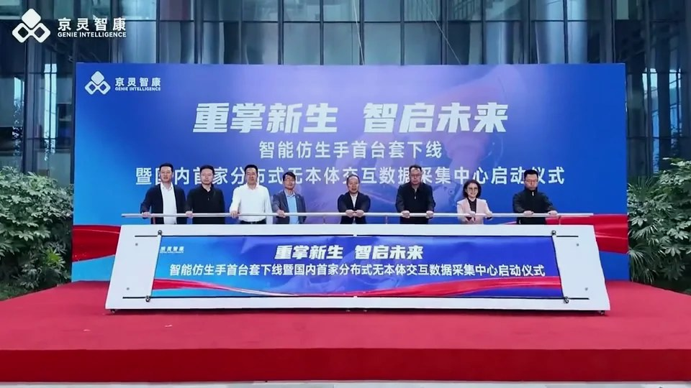
09
产业基础与共同愿景
Industrial Base & Shared Vision
Производственная база и общее видение
中文
1 合肥科大硅谷产业化基地，稳定量产能力
2 复旦、东南大学生物力学团队持续迭代算法
3 计划全球普惠项目，先期公益投放 1000 只仿生手
4 愿意和俄方长期共建假肢康复生态，共同帮助负伤军人
愿景：让每一位为国负伤的战士，都能用上负担得起的智能仿生手
EN
1 Hefei USTC Silicon Valley industrial base — stable mass-production capacity
2 Biomechanics teams from Fudan & Southeast University continuously iterate the algorithm
3 Global access programme: 1,000 bionic hands donated in the first phase
4 Long-term co-building of the prosthetic rehabilitation ecosystem with Russian partners
Vision: every veteran wounded serving the country deserves an affordable bionic hand
RU
1 Производственная база Hefei USTC Silicon Valley — стабильное серийное производство
2 Команды биомеханики Fudan и Southeast University постоянно улучшают алгоритм
3 Глобальная программа доступности: 1000 бионических рук в первой фазе
4 Долгосрочное совместное развитие экосистемы протезирования с партнёрами России
Видение: каждый ветеран заслуживает доступный бионический протез
JoyLink Zenith Kin · 京灵智康 · Zdravookhraneniye 2026
09/10

Slide 10
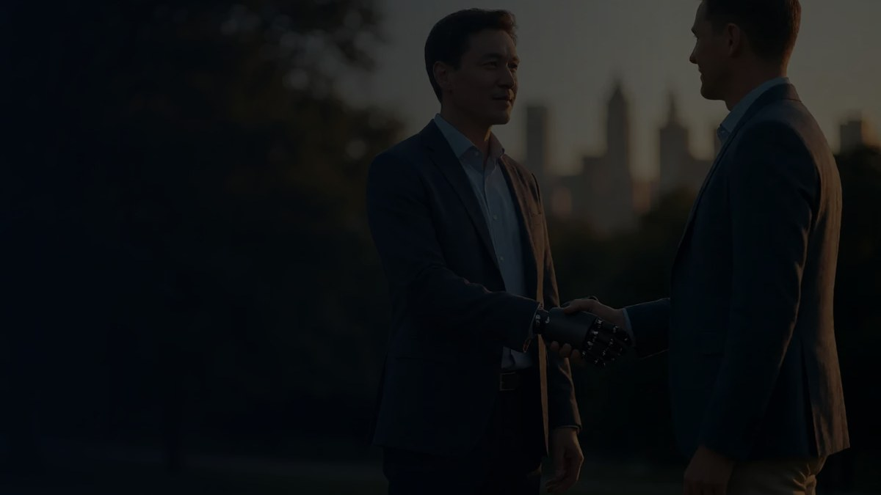
10
诚邀现场会面
Приглашаем на встречу · Meet us at the booth
诚邀祖国捍卫者基金会、军方康复中心、假肢行业伙伴，12 月 7–10 日莫斯科展会现场会面，观摩样机、现场演示肌电控制，商谈战略合作。
We invite the Defenders of the Fatherland Foundation, military rehabilitation centres and prosthetic partners to meet us at Zdravookhraneniye (Dec 7–10, Moscow): live EMG demo and cooperation talks.
Приглашаем Фонд «Защитники Отечества», военные реабилитационные центры и партнёров по протезированию на выставку «Здравоохранение» (7–10 декабря, Москва).
JoyLink Zenith Kin · 京灵智康 · Hefei, China
www.RobotX.work | www.jacpart.com
俄罗斯专线 Russia / WhatsApp：+7 916 840 4640
企业邮箱 pi@jacpart.com | xu@robotX.work | ceo@igvchina.com
私人邮箱 13905605190@139.com | 13085005190@139.com
JoyLink Zenith Kin · 京灵智康 · Zdravookhraneniye 2026
10/10

